Slide 1


Welkom
allemaal!

Slide 2

We beginnen over een aantal minuten!

Slide 3
Kennismaking
Ik ben….
Wie ben jij/zijn jullie?

Slide 4
Programma
1. Wat zijn de Media Ukkie Dagen?
2. Wat is het thema van deze campagne?
3. Welke activiteiten, tips en tools zijn beschikbaar?
4. …
5. …
6. …
7. Vragenrondje

Slide 5
Wat zijn de
Media Ukkie Dagen?
10 t/m 17 april
Tijdens de Media Ukkie Dagen wordt er aandacht gevraagd voor
mediawijsheid in de opvoeding van kinderen van 0 t/m 6 jaar.
Dit jaar is het thema: Kleuren, kijken, kletsen
Tijdens de Media Ukkie Dagen worden er door het hele land activiteiten georganiseerd
Notes:
Ieder jaar vinden de Media Ukkie Dagen plaats. Dit jaar, Tijdens de Media Ukkie Dagen van 10 t/m 17 april 2026 wordt er aandacht gevraagd voor mediaopvoeding van kinderen van 0 t/m 6 jaar. Dit jaar is het thema: Kleuren, kijken, kletsen. Landelijk worden er in het kader van de Media Ukkie Dagen veel activiteiten georganiseerd.

Slide 6
Kleuren, kijken, kletsen
Insteek thema
In de eerste jaren leren kinderen veel en groeien ze op met digitale media. Goede begeleiding is belangrijk, maar niet altijd makkelijk.
Media zijn leuk en leerzaam, maar hoeveel is genoeg en wat past bij je kind?
Tijdens de Media Ukkie Dagen (10 t/m 17 april 2026) krijg je praktische tips, inspiratie en materialen van experts om samen bewust met media bezig te zijn.
Notes:
In de eerste jaren van een kind gebeurt er ontzettend veel. Ze leren praten, lopen en gevarieerd eten. En ze groeien op met digitale media. Je kind hierin goed begeleiden, kan best lastig zijn.
Media hebben mooie kanten en zijn leerzaam en leuk voor jou en je kind. Maar wanneer is het genoeg? Hoe kies je geschikte filmpjes, spelletjes of apps? En hoe kun je samen op een leuke en leerzame manier met media bezig zijn?
Dit zijn vragen waar veel ouders, opvoeders en professionals mee bezig zijn. Gelukkig hoef je niet in je eentje alle antwoorden te vinden. Tijdens de Media Ukkie Dagen krijg je van 10 t/m 17 april 2026 inspiratie, praktische tips, handige tools en kleurrijke materialen van verschillende experts. Zo kun je samen met je kind kleuren, kijken en kletsen over media.
De Media Ukkie Dagen: kleuren, kijken, kletsen

Slide 7
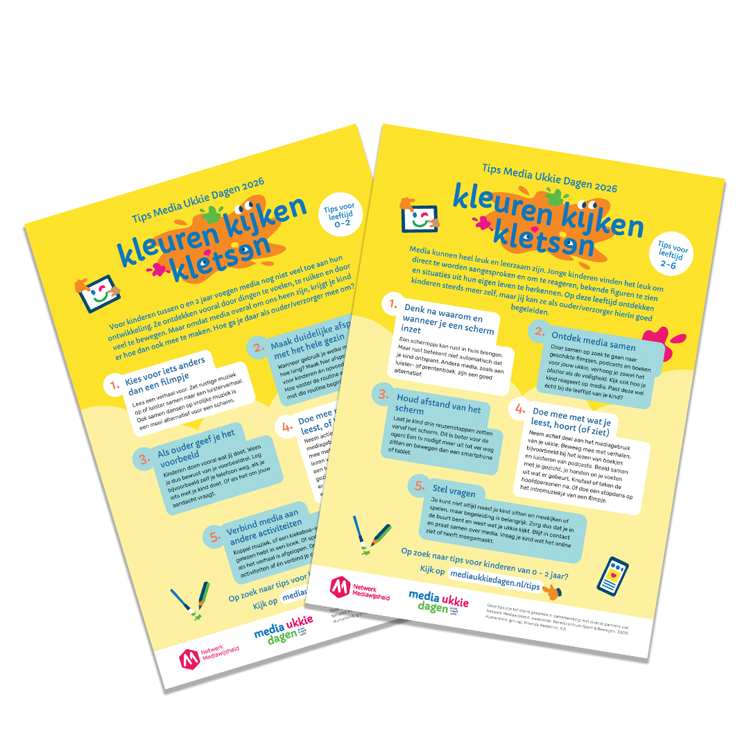

De tips voor thuis
Beschikbaar in verschillende talen
Tips voor 0-2 jaar en 2-6 jaar
Check hier de pagina
met de tips

Slide 8
Tips voor 0-2 jaar
Tip 1
Kies voor iets anders
dan een filmpje
Lees een verhaal voor. Zet rustige muziek op of luister samen naar een luisterverhaal. Ook samen dansen op vrolijke muziek is een mooi alternatief voor een scherm.

Slide 9
Tips voor 0-2 jaar
Tip 2
Maak duidelijke afspraken met het hele gezin
Wanneer gebruik je welke media? En hoe lang? Maak hier afspraken over die voor kinderen én opvoeders gelden. Hoe vaster de routine en hoe vroeger je met die routine begint, hoe beter.

Slide 10
Tips voor 0-2 jaar
Tip 3
Als ouder geef je het voorbeeld
Kinderen doen vooral wat jij doet. Wees je dus bewust van je voorbeeldrol. Leg bijvoorbeeld zelf je telefoon weg, als je iets met je kind doet. Of als het om jouw aandacht vraagt.

Slide 11
Tips voor 0-2 jaar
Tip 4
Doe mee met wat je leest, of hoort
Neem actief deel aan het mediagebruik van je ukkie. Beweeg mee met verhalen, bijvoorbeeld bij het lezen van boekjes en luisteren naar een luisterverhaal. Beeld samen met je gezicht, je handen en je voeten uit wat er gebeurt. Of doe een stopdans op een muziekje.

Slide 12
Tips voor 0-2 jaar
Tip 5
Verbind media aan andere activiteiten
Koppel muziek, of een kiekeboe-spelletje aan wat je gelezen hebt in een boek. Of speel een luisterverhaal na als het verhaal is afgelopen. Op deze manier wissel je activiteiten af én verbind je creativiteit aan media.

Slide 13
Tips voor 2-6 jaar
Tip 1
Denk na waarom en
wanneer je een scherm inzet
Een schermpje kan rust in huis brengen. Maar rust betekent niet automatisch dat je kind ontspant. Andere media, zoals een luister- of prentenboek, zijn een goed alternatief.

Slide 14
Tips voor 2-6 jaar
Tip 2
Ontdek media samen
Door samen op zoek te gaan naar geschikte filmpjes, podcasts en boeken voor jouw ukkie, verhoog je zowel het plezier als de veiligheid. Kijk ook hoe je kind reageert op media. Past deze wel écht bij de leeftijd van je kind?

Slide 15
Tips voor 2-6 jaar
Tip 3
Houd afstand van het scherm
Laat je kind drie reuzenstappen zetten vanaf het scherm. Dit is beter voor de ogen! Een tv nodigt meer uit tot ver weg zitten en bewegen dan een smartphone of tablet.

Slide 16
Tips voor 2-6 jaar
Tip 4
Doe mee met wat je leest, hoort (of ziet)
Neem actief deel aan het mediagebruik van je ukkie. Beweeg mee met verhalen, bijvoorbeeld bij het lezen van boekjes en luisteren van podcasts. Beeld samen met je gezicht, je handen en je voeten uit wat er gebeurt. Knutsel of teken de hoofdpersonen na. Of doe een stopdans op het intromuziekje van een filmpje.

Slide 17
Tips voor 2-6 jaar
Tip 5
Stel vragen
Je kunt niet altijd naast je kind zitten en meekijken of spelen, maar begeleiding is belangrijk. Zorg dus dat je in de buurt bent en weet wat je ukkie kijkt. Blijf in contact en praat samen over media. Vraag je kind wat het online ziet of heeft meegemaakt.

Slide 22
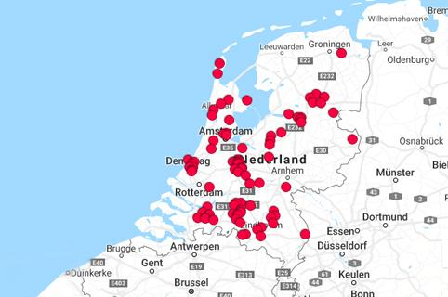
Mediaukkiedagen.nl
= landingsplek campagne
Voor ouders
Activiteiten
Tips
Tools
Notes:
Campagnewebsite als verzamelplek van alle informatie en activiteiten.

Slide 23
Vragen?

Slide 24
Dankjewel!

